Slide 1


Алгебра і початки аналізу. 10 клас
(за підручником Мерзляк А. Г.)

Slide 2
Тема уроку: Означення кореня n-го степеня

Slide 3
Корінь n–го степеня з числа а
Квадратним коренем (коренем другого степеня) з числа a називають таке число, квадрат якого дорівнює a.
Аналогічно дають означення кореня n-го степеня з числа a, де n ∈ N, n > 1.
Означення. Коренем n-го степеня з числа a, де n ∈ N, n > 1, називають таке число, n-й степінь якого дорівнює a.
Наприклад:
коренем п’ятого степеня з числа 32 є число 2, оскільки 2⁵ = 32;
коренем третього степеня з числа –64 є число –4, оскільки (–4)³ = –64;
коренями четвертого степеня з числа 81 є числа 3 і –3, оскільки 3⁴ = 81 і (–3)⁴ = 81.
З означення випливає, що будь-який корінь рівняння x^{n} = a, де n ∈ N, n > 1, є коренем n-го степеня з числа a, і навпаки, корінь n-го степеня з числа a є коренем розглядуваного рівняння.

Slide 4
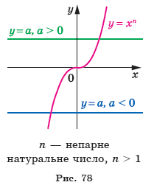
Корінь n-го степеня, n - непарне
Якщо n — непарне натуральне число, то графіки функцій y = x^{n} і y = a при будь-якому a перетинаються в одній точці (рис. 78).
Це означає, що рівняння x^{n} = a має єдиний корінь при будь-якому a.
Висновок: якщо n — непарне натуральне число, більше за 1, то корінь n-го степеня з будь-якого числа існує, причому тільки один.
Корінь непарного степеня n, n > 1, з числа a позначають так: (читають: «корінь n-го степеня з a»).
Знак називають знаком кореня n-го степеня або радикалом.
Вираз, який стоїть під радикалом, називають підкореневим виразом.
Наприклад,
Корінь третього степеня також прийнято називати кубічним коренем. Наприклад, запис читають: «корінь кубічний з числа 2».

Slide 5
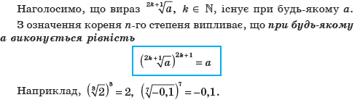
До уваги!

Slide 6
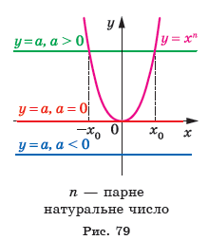
Рівняння x^{n} = a
Розглянемо рівняння x^{n} = a, де n — парне натуральне число.
Якщо a < 0, то графіки функцій y = x^{n} і y = a не мають спільних точок;
Якщо a = 0, то розглядувані графіки мають одну спільну точку;
Якщо a > 0, то спільних точок дві, причому їх абсциси — протилежні числа (рис. 79).
Тоді можна зробити такий висновок:
якщо n — парне натуральне число, то:
при a < 0 корінь n-го степеня з числа a не існує;
при a = 0 корінь n-го степеня з числа a дорівнює 0;
при a > 0 існують два протилежні числа, які є коренями n-го степеня з числа a.
З рисунків 78 і 79 видно, що рівняння x^{n} = a при a ≥ 0 обов’язково має один невід’ємний корінь.
Його називають арифметичним коренем n-го степеня з числа a.

Slide 7

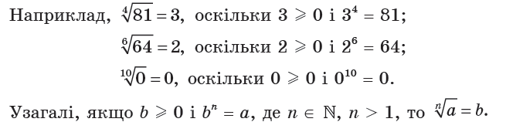
Арифметичний корінь n-го степеня
Означення. Арифметичним коренем n-го степеня з невід’ємного числа a, де n ∈ N, n > 1, називають таке невід’ємне число, n-й степінь якого дорівнює a.
Арифметичний корінь n-го степеня з невід’ємного числа a позначають так:

Slide 8


Позначення арифметичного кореня
Для позначення арифметичного кореня n-го степеня з невід’ємного числа a і кореня непарного степеня n з числа a використовують один і той самий запис:
Запис , k ∈ N, використовують тільки для позначення арифметичного кореня.
Корінь парного степеня з числа a не має позначення.

Slide 9
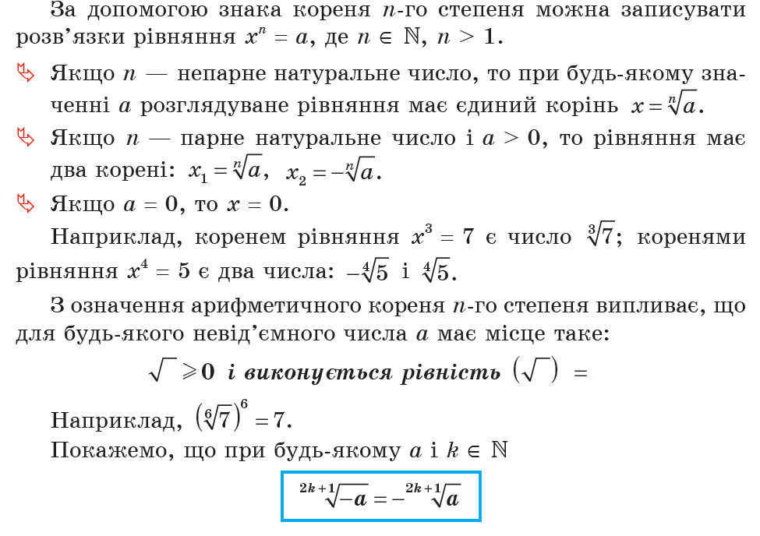

Slide 10
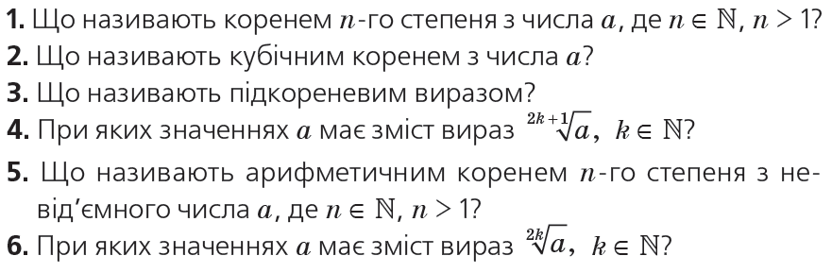
Первинне закріплення вивченого матеріалу

Slide 11
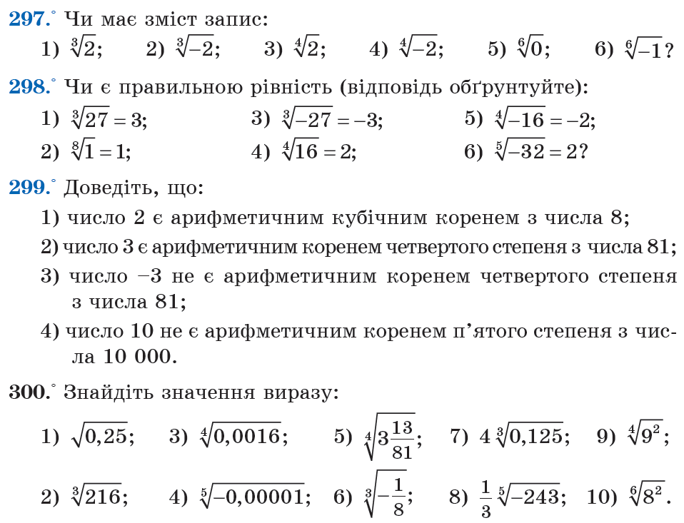
Тренувальні вправи

Slide 12
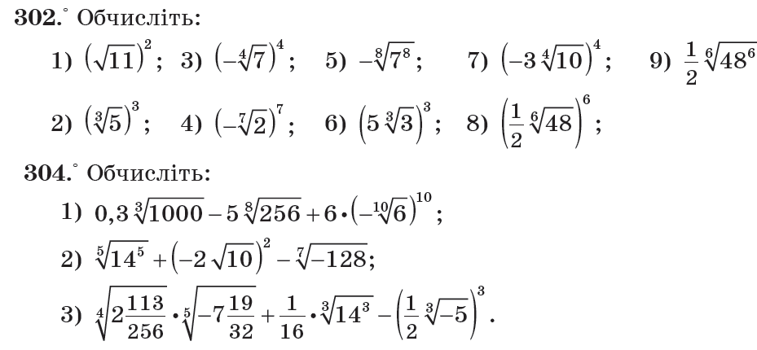
Тренувальні вправи

Slide 13
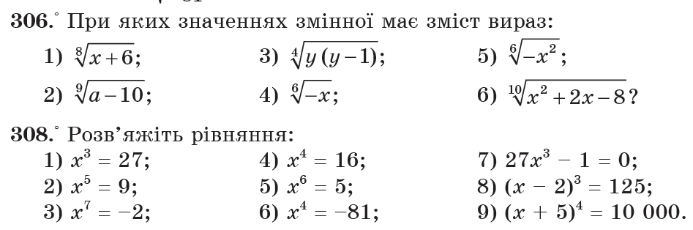
Тренувальні вправи

Slide 14
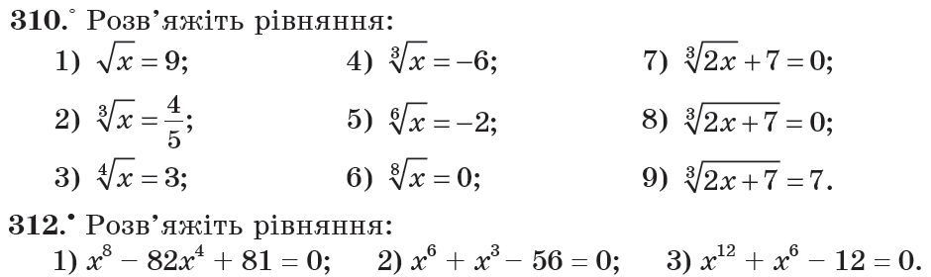
Тренувальні вправи

Slide 15
Домашнє завдання
Читати § 11
Готувати відповіді на контрольні запитання 1-6 ст. 101
Виконати вправи №№ 301, 303, 305, 307, 309, 311, 313

